Slide 1

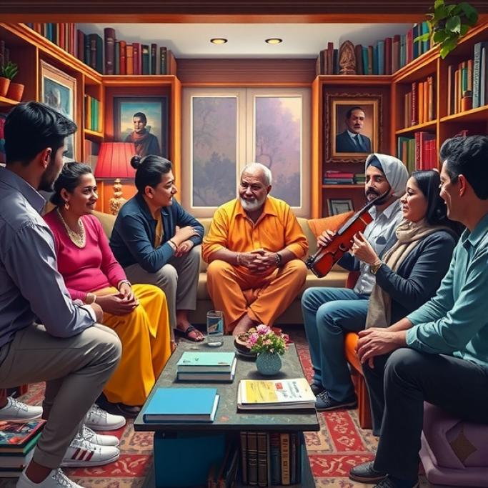
Лёгкая тема для начала разговора
В презентации мы обсудим разнообразные темы для поддержания беседы, начиная с лёгких и интересных вопросов. Рассмотрим общие интересы, которые могут сблизить людей, а также поделимся впечатлениями о путешествиях и хобби. Помимо этого, затронем темы кино, музыки, литературы и многое другое.

Slide 2


Общие интересы
Обсуждение последних новостей в мире культуры и искусства может стать отличным способом установить контакт с незнакомым человеком.
Общие интересы в области кино, музыки или литературы помогают создать непринуждённую атмосферу и способствуют более лёгкому и увлекательному общению.
Такие разговоры открывают возможности для обмена мнениями и впечатлениями, углубляя взаимодействие и укрепляя социальные связи.

Slide 3

Путешествия
Путешествия открывают перед нами новые горизонты и позволяют познакомиться с разнообразными культурами.
Обсуждая свои впечатления от поездок и мест, которые посетили, можно легко найти общие интересы и темы для разговора с незнакомыми людьми. Рассказы о необычных ситуациях и приключениях, произошедших во время путешествий, всегда вызывают живой интерес и могут стать отличным началом для общения.

Slide 4


Хобби и увлечения
Хобби и увлечения могут стать отличным поводом для начала разговора с незнакомцем.
Поделитесь своими интересами, чтобы установить контакт — это может быть всё что угодно: от чтения книг до занятий спортом, от коллекционирования марок до изучения иностранных языков. Обсуждение хобби помогает создать непринуждённую атмосферу и завязать разговор на лёгкую и интересную тему.

Slide 5

Фильмы и сериалы
Фильмы и сериалы — отличный способ найти общие интересы с незнакомыми людьми.
Обсуждая любимые картины, можно узнать о вкусах собеседника и поделиться своими предпочтениями. Это непринуждённый способ начать разговор и установить контакт с окружающими.

Slide 6

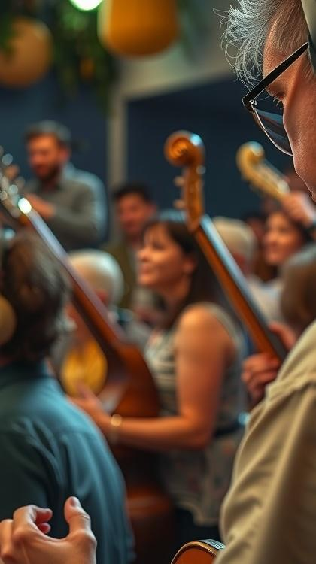
Музыка
Музыка способна мгновенно создать атмосферу и объединить людей, вне зависимости от их происхождения и интересов. Она является универсальным языком, который помогает установить контакт и выразить эмоции.
Любимые мелодии и жанры могут стать отличной темой для начала беседы и сближения с новыми знакомыми.

Slide 7

Книги и литература
Книги и литература открывают двери в миры, полные удивительных историй и глубоких мыслей.
Обсуждение любимых произведений может стать отличным поводом для начала разговора с незнакомцем, позволяя поделиться впечатлениями и узнать что-то новое о взглядах другого человека.
Чтение расширяет кругозор и способствует установлению интересных и содержательных контактов.

Slide 8

Спорт и здоровье
Занятия спортом способствуют укреплению физического здоровья, улучшению общего самочувствия и повышению иммунитета, что делает человека более энергичным и жизнерадостным. Регулярные физические нагрузки помогают поддерживать оптимальный вес, снижают риск развития сердечно-сосудистых заболеваний и способствуют формированию здорового образа жизни.
Спорт также оказывает положительное влияние на психическое здоровье, снижая уровень стресса и улучшая настроение.

Slide 9

Еда и напитки
Обсуждение любимых блюд и напитков может стать отличным способом начать разговор с незнакомцем.
Расскажите о необычном рецепте или традиции, связанной с едой в вашей стране, и вы обязательно привлечёте внимание собеседника.
Обмен кулинарными впечатлениями помогает создать непринуждённую атмосферу и установить контакт.

Slide 10

Погода и природа
Погода и природа в разных уголках мира могут сильно различаться, создавая уникальные условия для жизни и отдыха.
Например, в некоторых регионах можно наблюдать захватывающие северные сияния, в то время как другие поражают своими тропическими лесами и экзотическими животными. Обсуждение погоды и природы помогает установить непринуждённое общение, открывая возможности для обмена впечатлениями и знаниями.

Slide 11
Смешные истории
Рассказы о забавных ситуациях, которые произошли с вами или с кем-то из знакомых, могут стать отличным поводом для начала непринуждённой беседы.
Поделитесь историей о том, как вы пытались разобраться в новом приложении на телефоне, и не смогли сделать что-то элементарное, или вспомните случай, когда ваши планы резко изменились из-за неожиданного звонка.
Такие истории помогут создать дружелюбную атмосферу и расположить к себе собеседника.

Slide 12
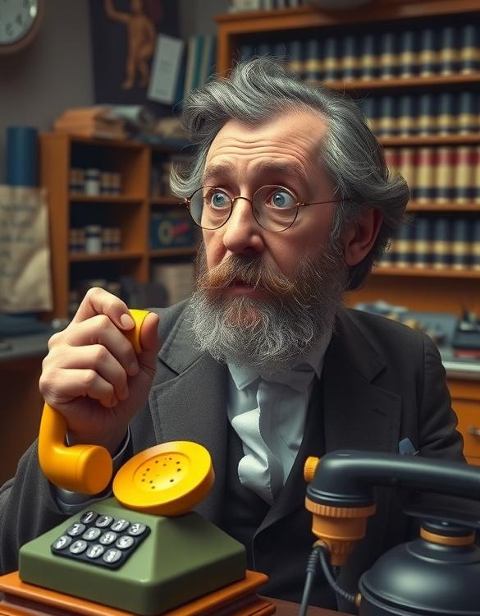
Забавные факты
Удивительно, но первым человеком, отправившим сообщение по телефону, был шотландский изобретатель Александр Грейам Белл, который сказал легендарное «Ватсон, приходи скорей, если ты хочешь увидеть самое большое чудо в мире».
Также интересно, что слово «телефон» в переводе с греческого означает «далеко слышать», и многие исследования показывают, что смех заразителен, и улыбка может стать отличным поводом для начала беседы даже с малознакомым человеком.

Slide 13

Шутки и анекдоты
Шутки и анекдоты помогают создать непринуждённую атмосферу и установить контакт с незнакомыми людьми.
Они могут быть основаны на игре слов, культурных или жизненных ситуациях, знакомых многим.
Использование юмора в разговоре способствует снятию напряжения и располагает собеседника к дальнейшему общению.

Slide 14

Обсуждение текущих событий
Обсуждение текущих событий позволяет быстро найти общую тему для разговора и установить контакт с незнакомцем.
Вы можете поделиться своими впечатлениями о недавних новостях, интересных фактах или событиях в мире, что поможет создать непринуждённую атмосферу и расположить к себе собеседника. Это особенно полезно в ситуациях, когда нужно преодолеть первоначальную неловкость и начать общение.

Slide 15
Завершение разговора на позитивной ноте
Подводя итог, важно помнить, что умение поддерживать лёгкую и позитивную беседу с незнакомцами открывает перед нами новые горизонты общения и способствует созданию доброжелательной атмосферы. Завершая разговор на позитивной ноте, мы не только укрепляем первоначальное впечатление о себе, но и формируем основу для будущих встреч и знакомств.
Это умение может стать ключом к расширению круга общения и укреплению социальных связей.

Slide 16

Спасибо за внимание!
Спасибо за внимание. В этой презентации мы обсудили разнообразные темы, начиная от общих интересов и заканчивая забавными фактами. Надеемся, что общение по предложенным темам поможет вам находить больше общих интересов и разнообразить общение. До новых встреч.

